Slide 1
Аппаратно-программные платформы серверов и рабочих станций. Установка серверной части. Виды серверного обеспечения.
Подготовил: Маликов Артём

Slide 2
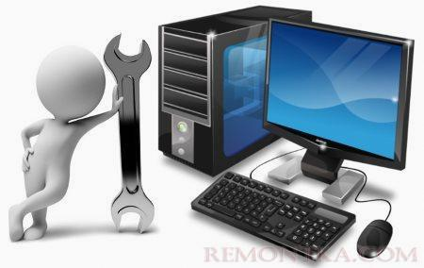
Эффективность и оптимальность системы
Правильный выбор технических средств оказывает определяющее влияние на эффективность функционирования информационной системы.
В качестве критериев оптимальности при равных функциональных возможностях могут выступать: минимальная стоимость комплекса технических средств, минимальная стоимость обслуживания и др. При этом обязательно учитывается тот факт, что любая информационная система является постоянно развивающейся системой и ее комплекс технических средств должен иметь возможность при необходимости перестраиваться на решение новых задач.

Slide 3
Рабочие станции
В информационных системах на клиентских рабочих местах, называемых также рабочими станциями, обычно применяют персональные компьютеры. В качестве серверов в средних и крупных информационных системах используют специализированные многопользовательские мощные компьютеры — серверы. В информационных системах с небольшим количеством пользователей и малыми объемами информации в качестве сервера вполне может использоваться и персональный компьютер, обладающий приемлемыми техническими характеристиками. Первый признак, по которому разделяются компьютеры, — платформа.
Сегодня на рынке представлено несколько основных платформ компьютеров, каждая из которых отличается как по назначению, так и по типу использованного «железа» и программ.

Slide 4
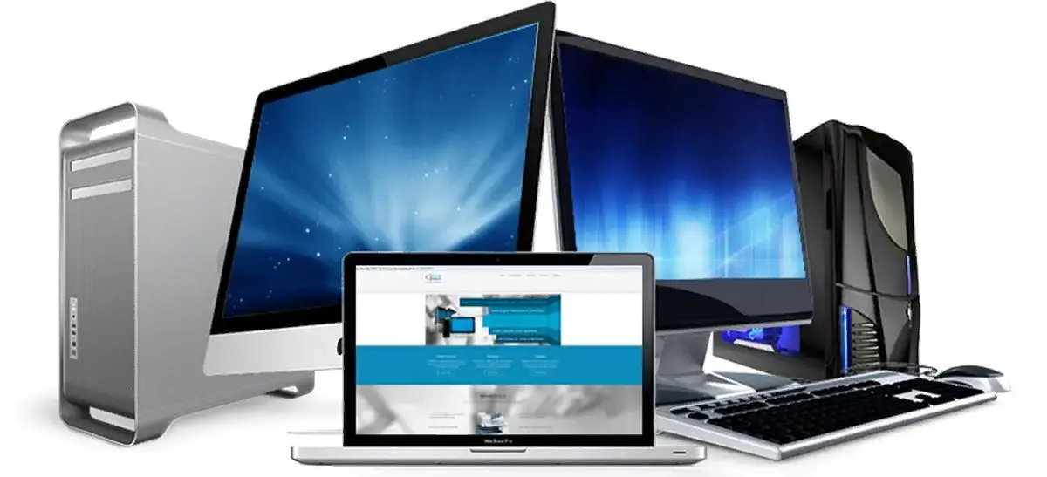
Платформы персональных компьютеров
Платформа IBM
Платформа IBM-совместимых компьютеров включает громадный спектр самых различных компьютеров, от простеньких домашних до сложных серверов. Именно с IBM-совместимыми компьютерами вам придется сталкиваться в абсолютном большинстве случаев. Совершенно необязательно, что лучшие IBM- совместимые компьютеры изготовлены фирмой IBM — породившая этот стандарт фирма сегодня лишь один из великого множества производителей ПК.
Современный IBM-совместимый ПК похож на детский конструктор типа «сделай сам». Каждое из входящих в его состав устройств можно свободно поменять на другое — того же типа, но более совершенное. Благодаря этому становятся возможными две вещи — быстрая сборка компьютера непосредственно «под клиента» в любой, даже самой маленькой компьютерной фирме, а также простая (в большинстве случаев — силами самого пользователя) модернизация.

Slide 5
Платформы персональных компьютеров
Платформа Apple
Специалисты по компьютерной истории отдают приоритет в создании персональных компьютеров именно компании Apple. С середины 70-х годов эта фирма представила несколько десятков моделей персональных компьютеров, — начиная с Apple I и заканчивая современным iMac — и уверенно противостояла мощной корпорации IBM. В середине 80-х компьютеры серии Macintosh стали самыми популярными персональными компьютерами в мире.
В отличие от IBM, компания Apple всегда делала ставку на закрытую архитектуру — комплектующие и программы для этих компьютеров выпускались лишь небольшим числом авторизованных производителей. За счет этого компьютеры Macintosh всегда стоили несколько дороже своих PC-совместимых конкурентов — что, впрочем, компенсировалось их высокой надежностью и удобством.

Slide 6
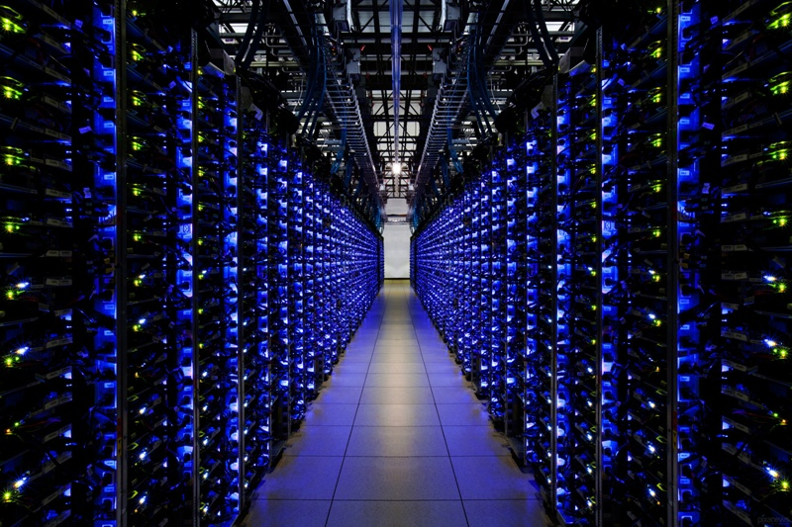
Серверы
Новое поколение информационных систем получило возможности использования мощных центральных сетевых компьютеров — серверов. Современные операционные системы компьютеров в существенной степени строятся на новой платформе, ориентированной на серверы. Разнотипные компьютеры — от дешевой настольной рабочей станции до мощного сервера — успешно объединяются в комплексы, обеспечивая надежные решения архитектуры информационных систем.
Серверы используют новые более мощные модели процессоров. Это требует от пользователей освоения как новых процессоров, так и соответствующих операционных систем. Постепенно осуществляется перенос приложений на новую платформу и их оптимизация. Одно из преимуществ информационных систем с серверами в отличие от других платформ — совместимость процессоров различных поколений, что обеспечивает переносимость прикладных программ без их перекомпиляции. Это важно, поскольку крупные информационные системы, как правило, используют парк компьютеров различных поколений. Если компьютеры несовместимы, то увеличивается потребность в высококвалифицированных кадрах для новой разработки и поддержки прикладного программного обеспечения.

Slide 7
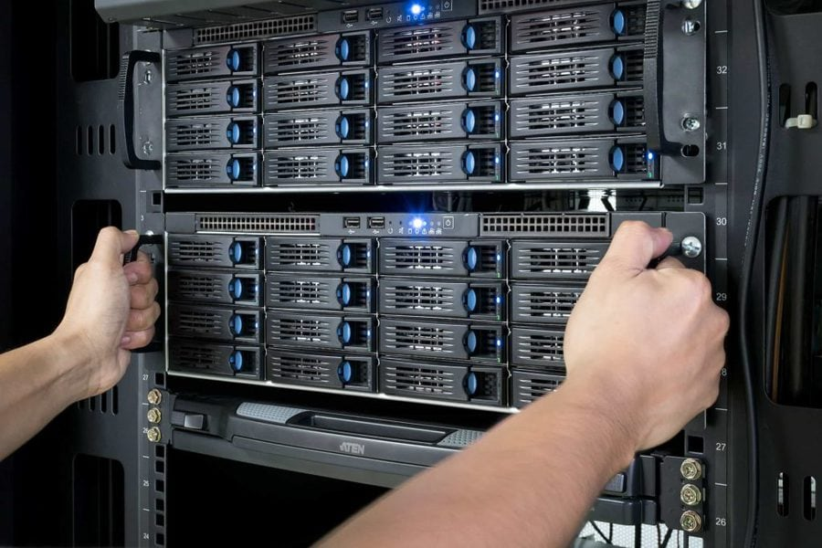
Установка серверной части. Виды серверного ПО.
Для того чтобы компьютер мог выступать в роли сетевого сервера необходимо установить серверную часть сетевой операционной системы, которая позволяет поддерживать ресурсы и распространять их среди сетевых клиентов. Важным вопросом для сетевых серверов является возможность ограничить доступ к сетевым ресурсам. Это называется сетевой защитой. Она предоставляет средства управления над тем, к каким ресурсам могут получить доступ пользователи, степень этого доступа, а также, сколько пользователей смогут получить такой доступ одновременно. Этот контроль обеспечивает конфиденциальность и защиту и поддерживает эффективную сетевую среду.
Несколько основных видов серверного программного обеспечения::
Веб-серверы.
Серверы приложений.
Серверы баз данных.
Серверы для хранения данных.
FTP-серверы.

Slide 8

Спасибо за внимание

